Slide 1
職場故事

Slide 2
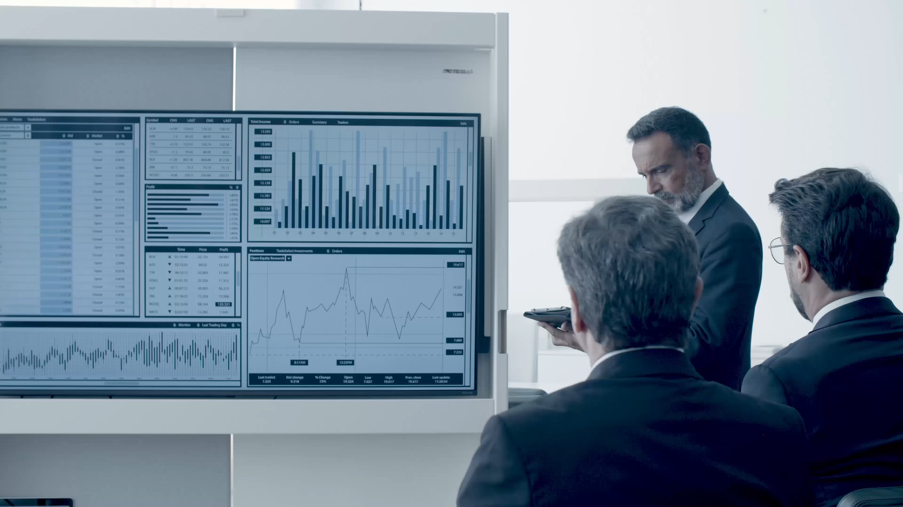
1. 目標
Notes:
https://www.pexels.com/zh-tw/video/8348322/
接下來我要講的故事是關於職場的故事，我的目標是完成一個全新的數據分析系統，能夠幫助公司精準預測市場趨勢，提升決策效率。我相信這個系統能成為公司發展的重要工具，並希望藉此獲得上司的肯定與升遷機會。

Slide 3
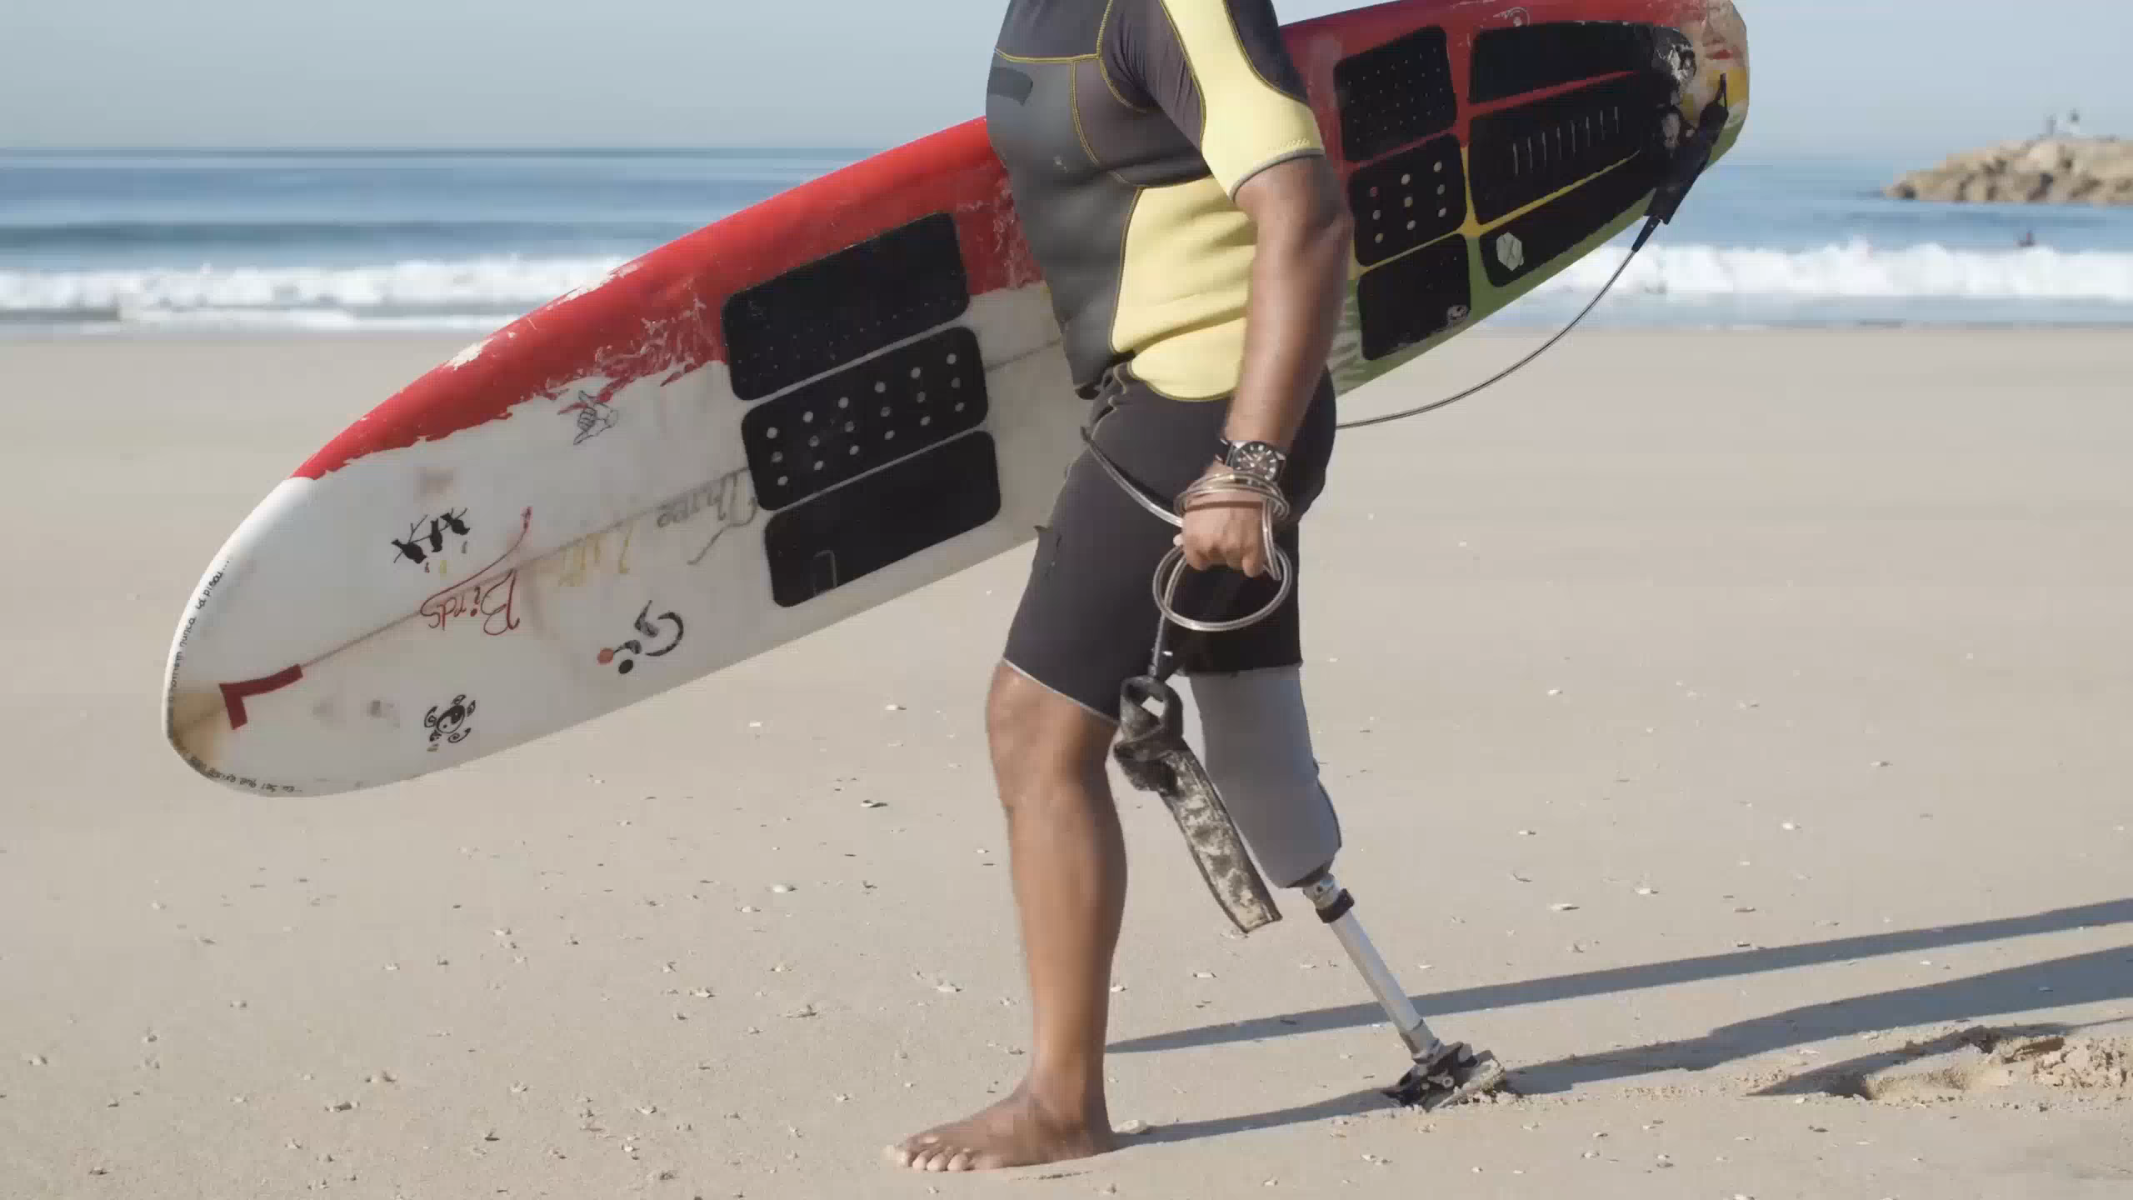
2. 阻礙
Notes:
https://www.pexels.com/zh-tw/video/5905101/
然而，剛開始這個項目就遇到了許多阻礙。系統所需的數據不夠完整，很多部門不願意配合，我發現公司內部流程複雜，使得我無法及時取得關鍵資料。而且，老闆一直對技術創新持懷疑態度，認為這個系統只是「多此一舉」。

Slide 4

3. 努力
Notes:
https://www.pexels.com/zh-tw/video/4630093/
面對這些挑戰，我並沒有放棄。我開始加強與各部門的溝通，花費時間向每個負責人解釋這個系統的潛力和好處，並逐步贏得他們的支持。

Slide 5

Notes:
https://www.pexels.com/zh-tw/video/6550419/
此外，我利用下班時間深入學習更多技術和分析工具，不斷優化系統設計。我甚至參加了外部的行業論壇，從專業人士那裡獲得新想法和建議。

Slide 6

4. 結果
Notes:
https://www.pexels.com/zh-tw/video/8426671/
幾個月後，經過大量的測試和調整，我終於完成了這個數據分析系統的初版。這次，我決定向公司高層展示成果。令人驚訝的是，上司對這個系統表示了初步的認可，並同意讓我進一步優化以供實際應用。這是一次巨大的突破，我感到自己前途光明。

Slide 7

5. 意外
Notes:
https://www.pexels.com/zh-tw/video/8863758/
就在一切看似順利時，公司突然宣布了一項政策改革。

Slide 8
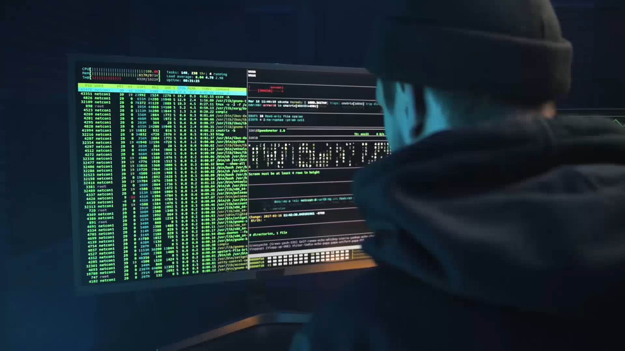
Notes:
https://www.pexels.com/zh-tw/video/6962343/
將整合所有的數據管理和分析系統，並委託外部公司進行開發。我的心血似乎付諸東流，我的項目面臨被取代的風險。

Slide 9

6. 轉彎
Notes:
https://www.pexels.com/zh-tw/video/5993248/
面對這個突如其來的打擊，我深感無力，但我沒有就此放棄。

Slide 10

Notes:
https://www.pexels.com/zh-tw/video/4480599/
我決定找到新的方向。我與公司外部的技術團隊聯繫。

Slide 11

Notes:
https://www.pexels.com/zh-tw/video/macbook-6774633/
試圖提供自己設計的系統細節，並說服他們採用其中的部分功能來進一步提升外部系統的效能。我的專業和真誠讓外部團隊開始認真考慮他的建議。

Slide 12

7. 結局
Notes:
https://www.pexels.com/zh-tw/video/4428753/
最終，我的系統並未被完全淘汰，反而成為了外部開發團隊的一部分，並在新系統中發揮了關鍵作用。公司不僅採用了改進後的數據分析系統，我還因為我的努力和創新思維而獲得了升職機會。

